Slide 1
Disszemináció matematika tanároknak
A Google Earth használata a matematika oktatásban és látogatás a liszaboni ‘Csodák Palotájában’

Slide 2
Útban az interdiszciplináris oktatás felé
http://meio.center/en/meio.html

Slide 3
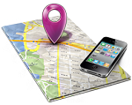
Outdoor activities and mapping in stem
2018, július 30. - augusztus 3.
http://meio.center/erasmus/solutions.html

Slide 4
a Google térképek közül ebben rejlik a legtöbb lehetőség, számos nagyon izgalmas funkcióval rendelkezik
le kell tölteni a programot a használathoz, vagy on-line is használható, de csak Chrome böngészővel: https://earth.google.com/web/

Slide 5
képek és videók hozzáadása a helyekhez: https://sites.google.com/view/erasmus-plus-training-mapping/mapping-tools-in-stem/creating-multimedia-tracks/video-and-images-on-multimedia-track
mentésről és formátumokról további információ: https://sites.google.com/view/erasmus-plus-training-mapping/mapping-tools-in-stem/creating-multimedia-tracks/kml-and-kmz
rövid angol nyelvű videók Google Earth-ről: https://sites.google.com/view/erasmus-plus-training-mapping/mapping-tools-in-stem/creating-multimedia-tracks
https://sites.google.com/view/erasmus-plus-training-mapping/mapping-tools-in-stem/using-and-exploring-google-earth
a hely jelölők formázására html kód használható, ezen a honlapon néhány minta található, azok kedvéért, akik nem értenek a html-hez, de szeretnék beállítani a képek és a szöveg elhelyezkedését, a háttér és a betűk színét... stb: http://www.realworldmath.org/html-layout-tutorials.html

Slide 6
Google Earth az oktatásban
iskolai használatát nehezítheti, hogy a gyönyörű kivitelezésnek köszönhetően nagyon lassú lehet a program. A megfelelő funkciók (rétegek) tudatos kiválasztásával ez javítható.
egyszerre csak egy felhasználó tudja használni, így együttműködésekhez, projektekhez nem előnyös a használata
önálló beszámoló elkészítéséhez és bemutatásához a legjobb eszköz, szép, igényes kivitelezésre ad lehetőséget, az elkészült munka elmenthető és megosztható
jó alkalmazható virtuális túrákhoz

Slide 7
Google Earth a matematika oktatásban
Távolság és terület mérés különböző mértékegységekben
Normál alak: távolságok
Emelkedési szög kiszámítása
Hosszúsági és szélességi körök
Gráfelmélet bevezetése: hidak
Fraktálok bevezetése: partvonal mérés
Tudománytörténet: fontos helyszínek, személyek életútja
http://www.thethinkingstick.com/10-ways-to-use-google-maps-in-the-classroom/
http://realworldmath.org/

Slide 8
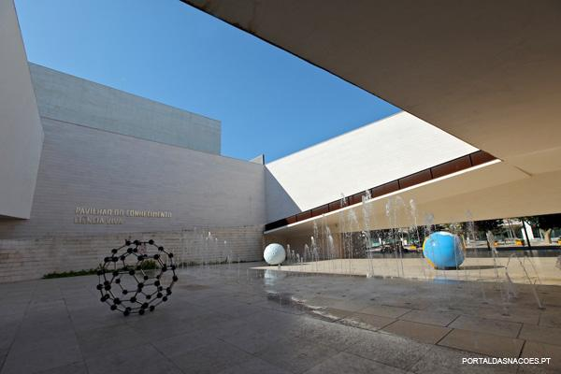
A tudás pavilonja
Csodák palotája
https://www.pavconhecimento.pt/

Slide 9
Kocka?

Slide 10
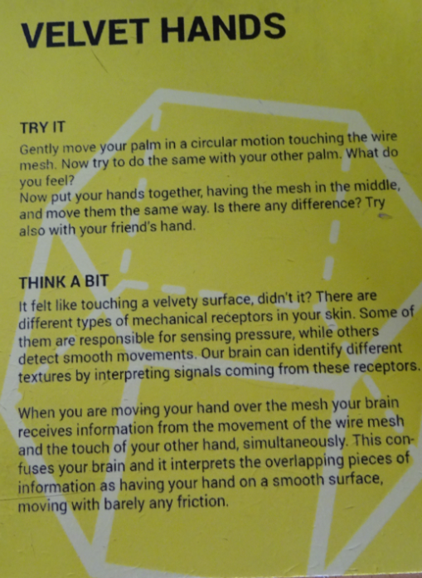
Bársonyos kezek

Slide 11
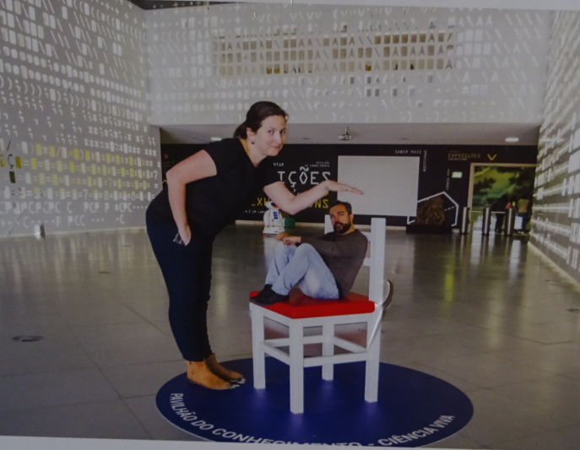
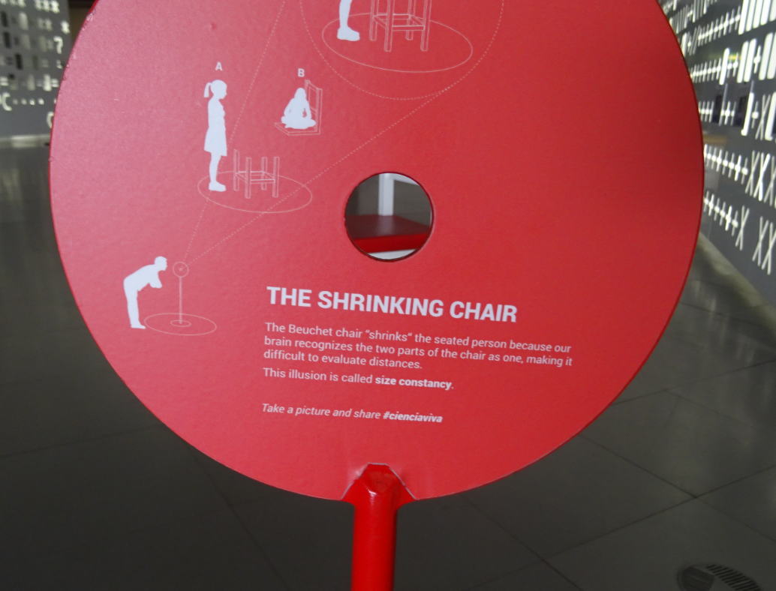
Óriás vagy törpe?

Slide 12
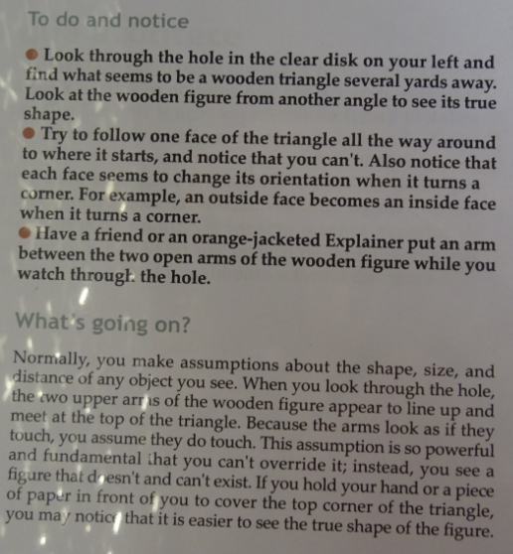
Háromszög?

Slide 13
Hideg vagy meleg?

Slide 14
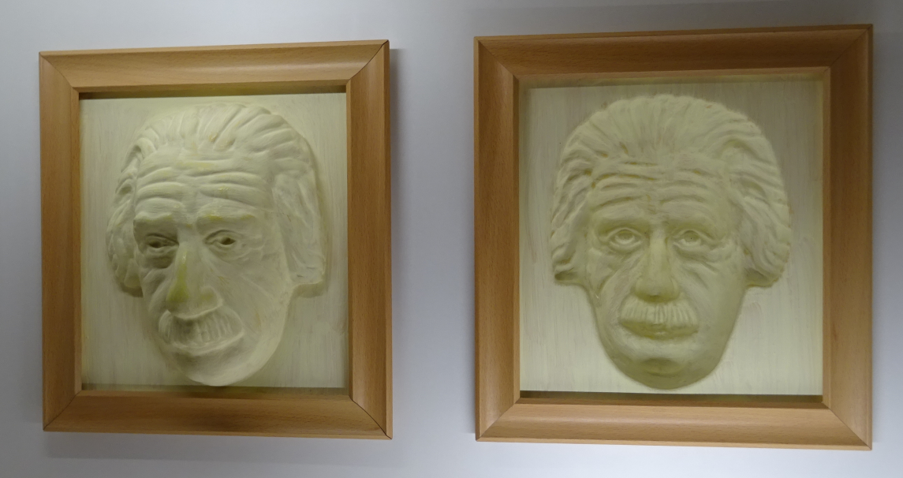
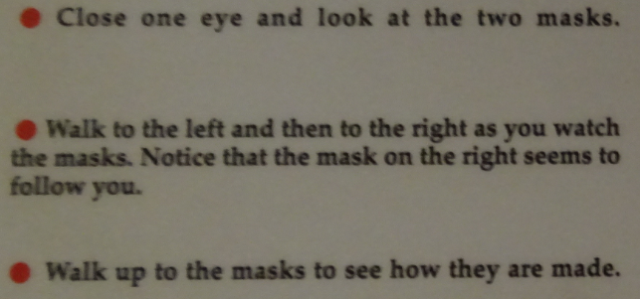

Slide 15
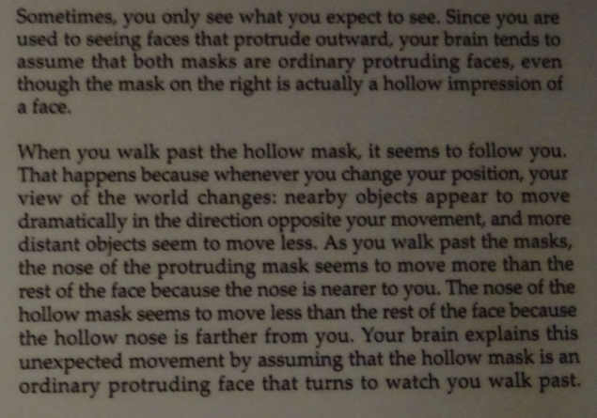
Szemmel követő

